Slide 1
Такие разные
семена
Подготовила: Рогова Татьяна Петровна, воспитатель МБДОУ «Детский сад № 10 «Гнездышко»

Slide 3
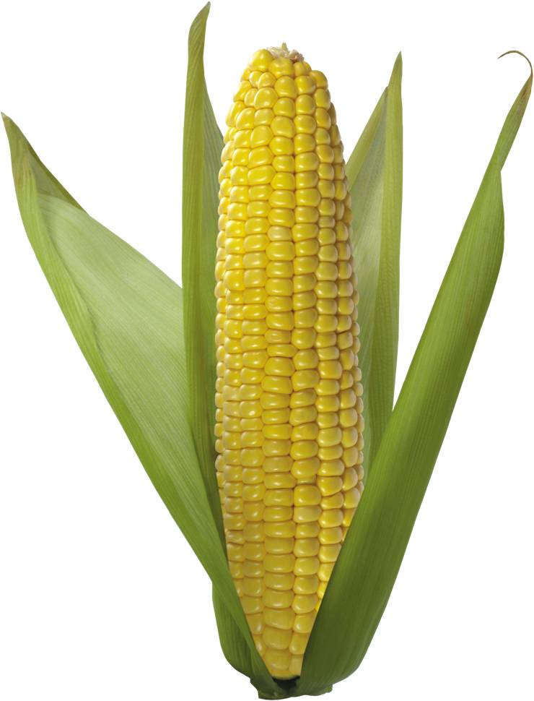
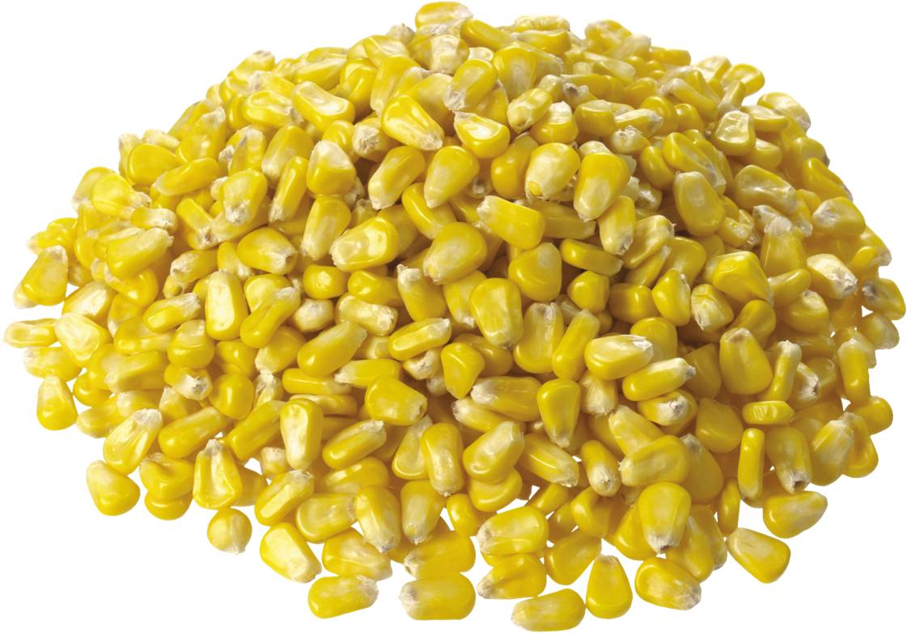
КУКУРУЗА
Notes:
Эти желтые ребятки сидели дружно все в початке.
Ответят даже карапузы: Чьи семена здесь? (кукурузы)

Slide 4
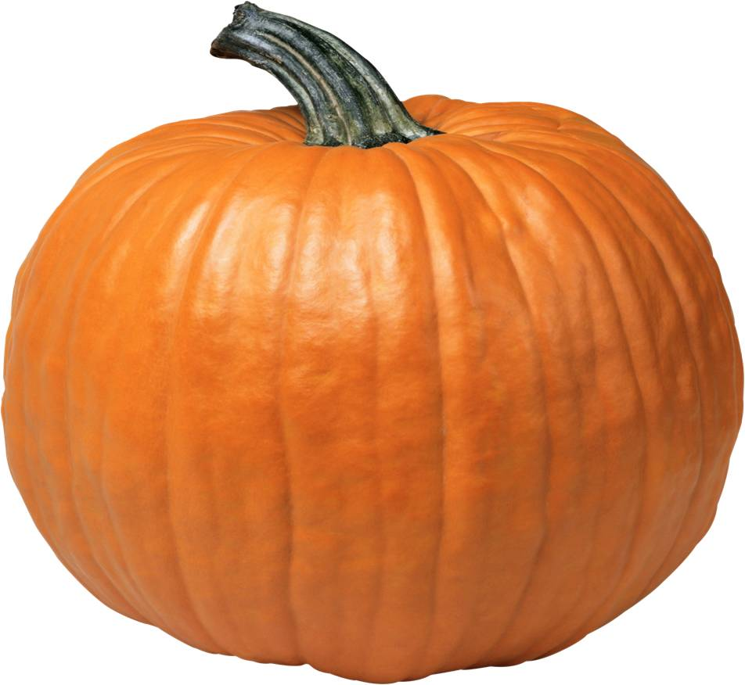
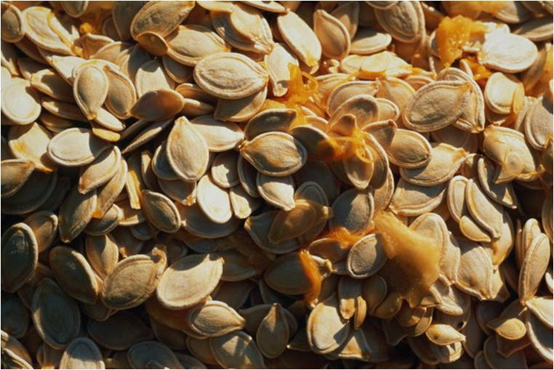
ТЫКВА
Notes:
Эти семечки вкусны
Догадайтесь, чьи они? (тыквы)

Slide 5
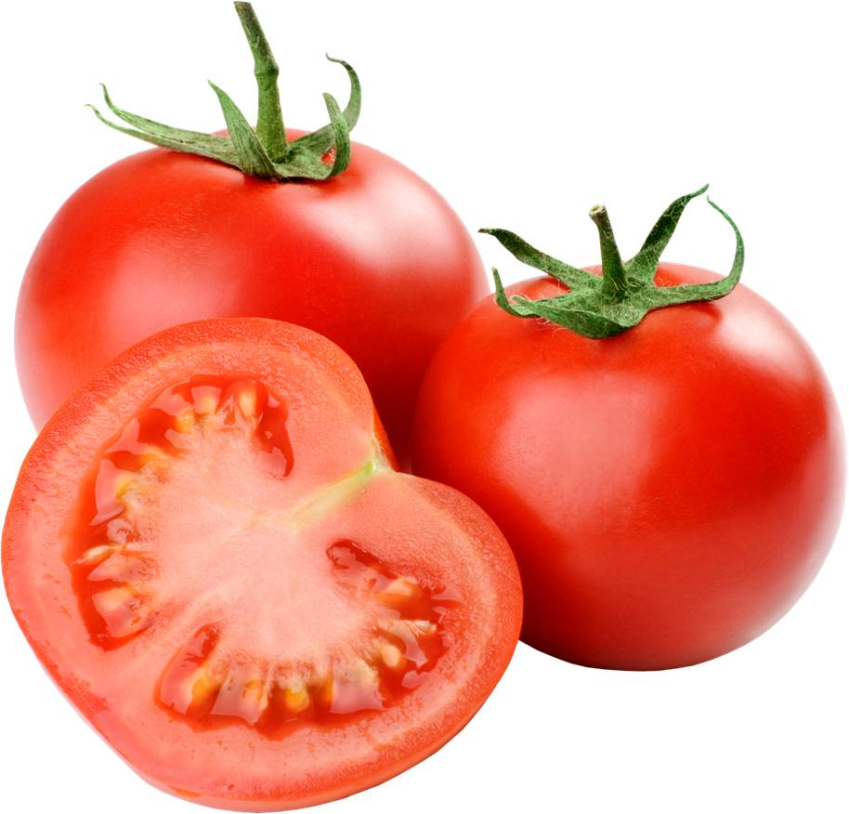
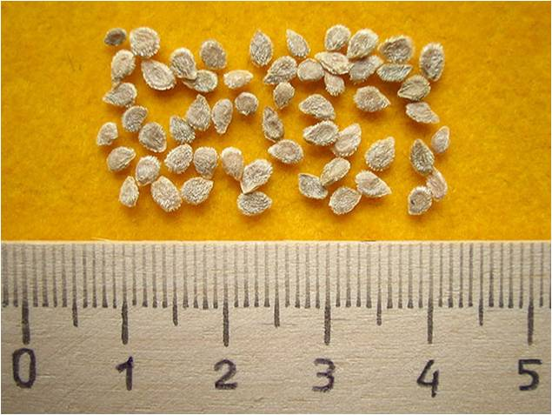
ПОМИДОРЫ
Notes:
Словно важные синьоры,
Полны семянок ….(помидоры)

Slide 6
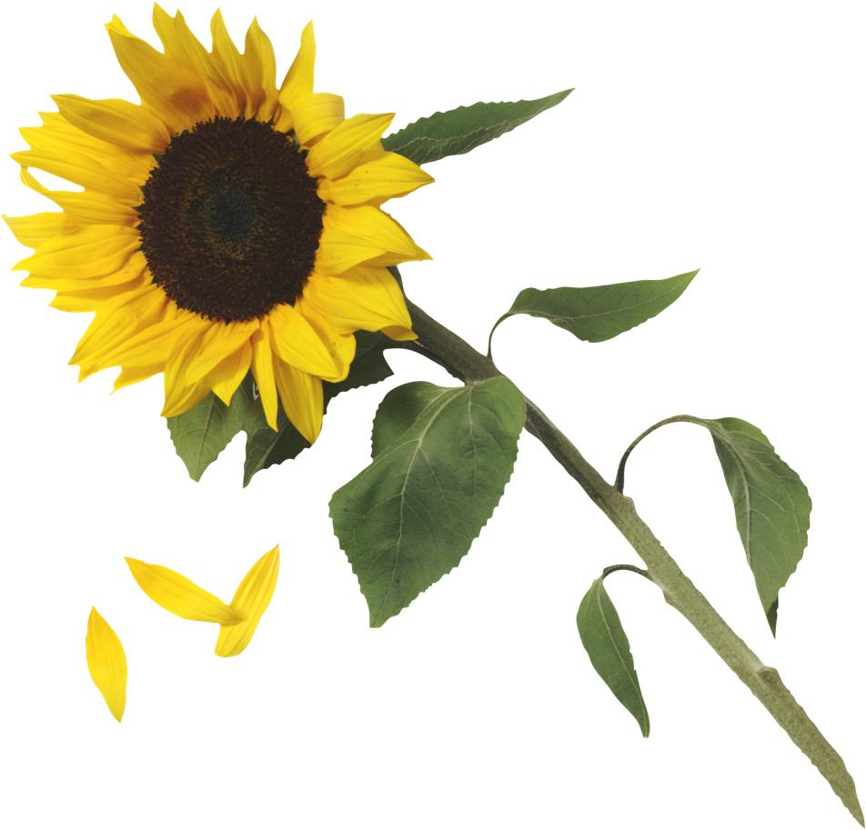
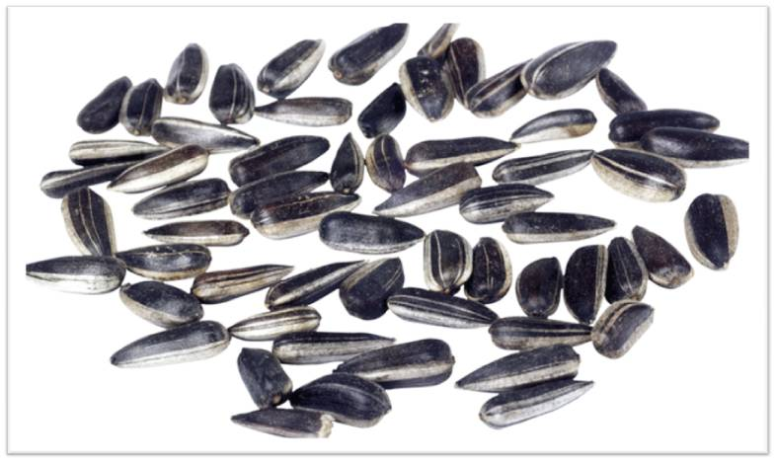
ПОДСОЛНУХ
Notes:
Из таких семян отборных
Летом вырастет … (подсолнух)

Slide 7
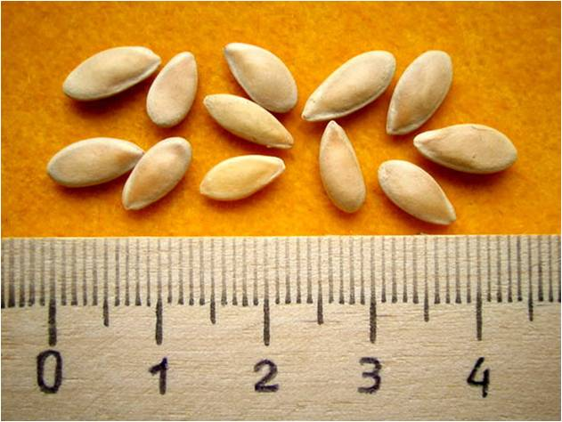
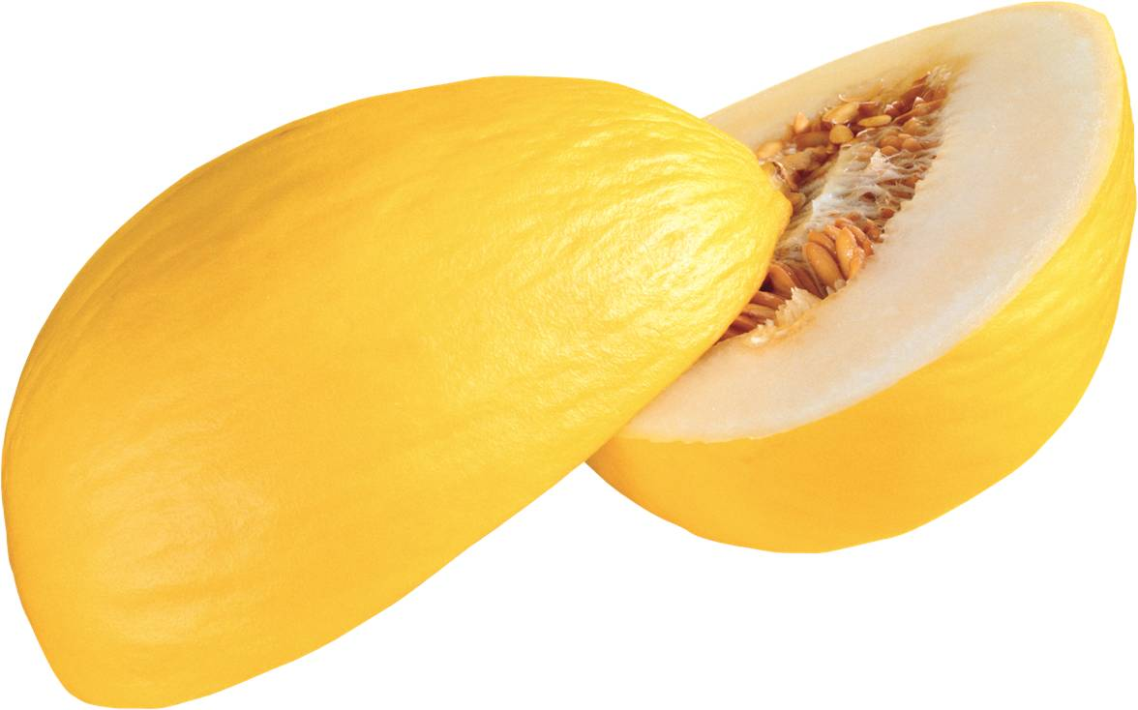
ДЫНЯ
Notes:
Желтенькие, длинненькие
Чьи семянки?... (дынькины)

Slide 8
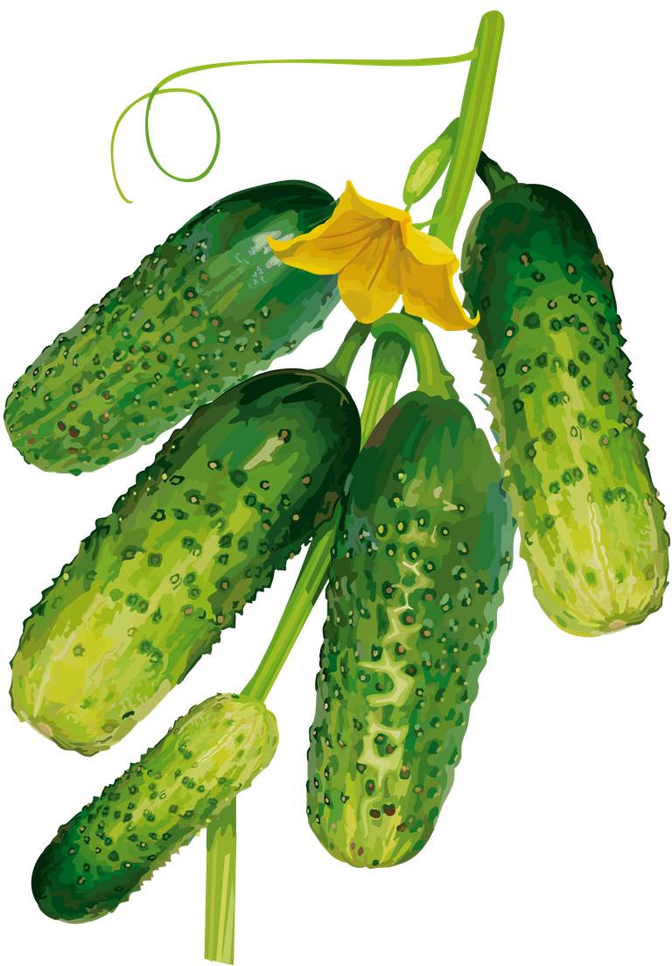
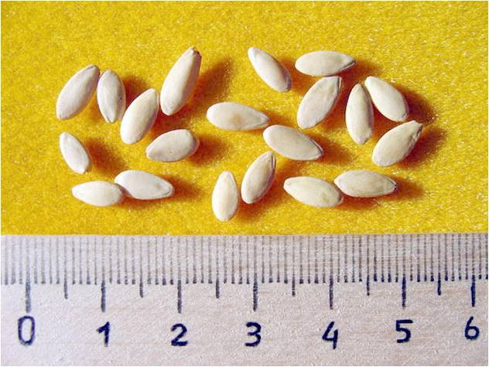
ОГУРЦЫ
Notes:
Эти-то семянки тоже ведь на дынькины похожи.
Но из светлых «молодцов» взрастим мы грядку… (огурцов)

Slide 9
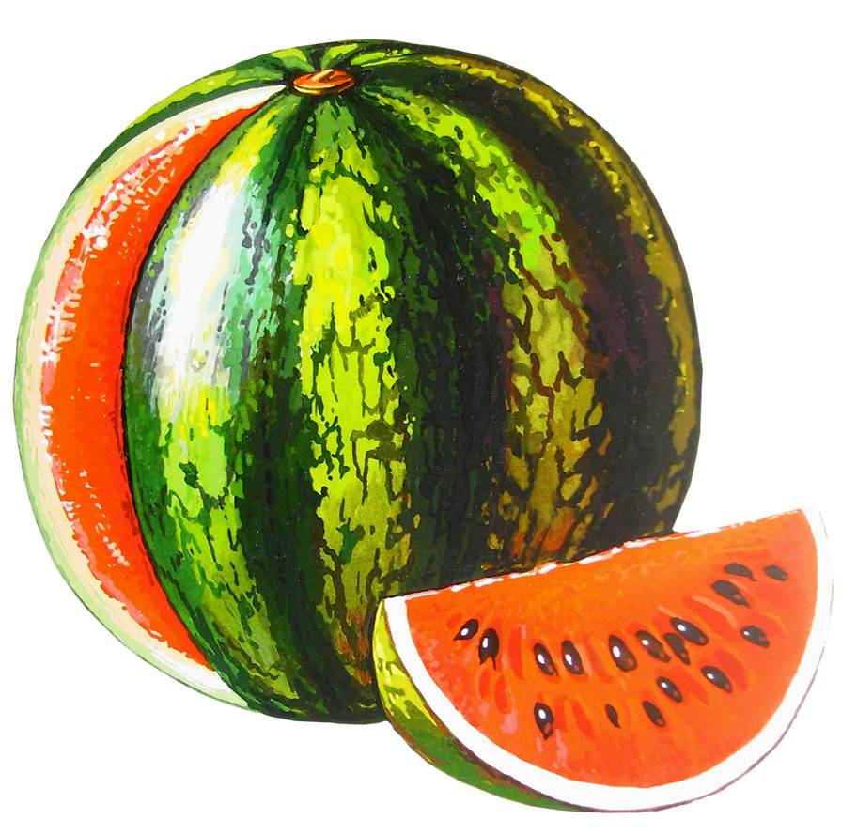
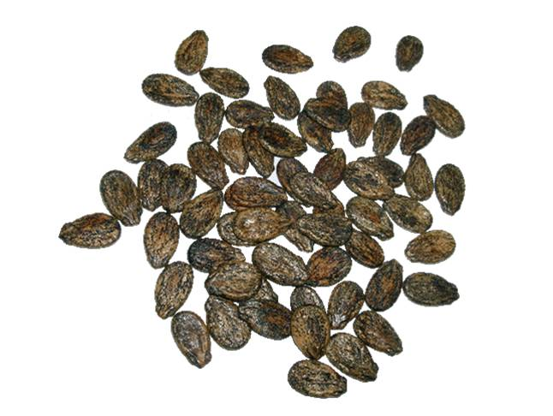
АРБУЗ
Notes:
Очень сахарный на вкус
Вырос из семян… (арбуз)

Slide 10
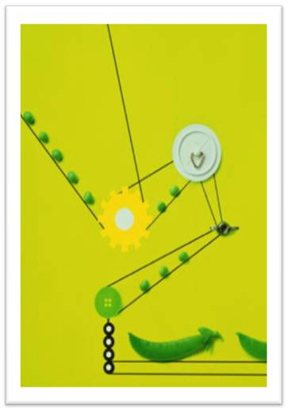
В презентации использованы фото и видеоматериалы Интернет-ресурсов:
http://www.lenagold.ru
http://www.0vosh.ru

